Slide 1
স্বাগতম

Slide 2
পরিচিতি
নৃপেন্দ্র নাথ মন্ডল
সহঃ শিক্ষক
ভাগবা এইচ বি মাধ্যমিক বিদ্যালয়
কয়রা, খুলনা
মোবাইল নং ০১৯১৮৬১৩৬০৫
বিষয় - বাংলা ২য় পত্র
শ্রেণি - ৬ষ্ঠ
পাঠ - পদ
তাং – ১৬/০৩/১৯

Slide 3
আজকের পাঠ
পদ

Slide 4
শিখণফল
১। পদের সংজ্ঞা বলতে পারবে।
২। পদের প্রকারভেদ বলতে পারবে।
৩। বিভিন্ন পদের উদাহরন দিতে পারবে।

Slide 5
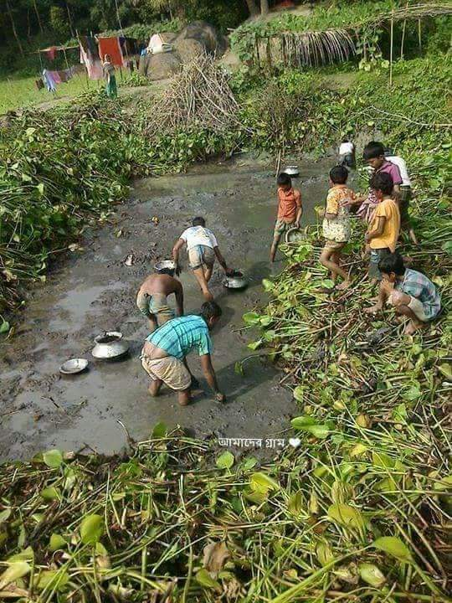
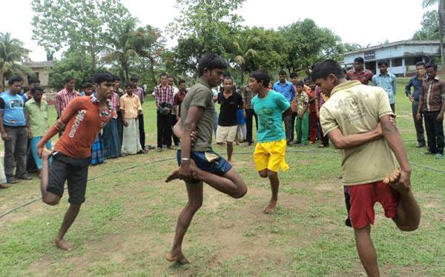
ছেলেরা নদীতে মাছ ধরিতেছে।
তাহারা খেলা করিতেছে।
বাক্যের অর্ন্তগত প্রত্যেকটি অর্থবোধক শব্দকে পদ বলে।

Slide 6
ছেলে
বিশেষ্য
রহিম
বিশেষণ
সর্বনাম
ভাল
পদ
রহিম ভাল ছেলে
ক্রিয়া
অব্যয়
পদের প্রকারভেদ

Slide 7
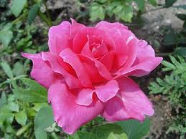
ফুল
বিশেষ্য পদ
আমীর আলী
বিশেষ্য পদ
কুকুর
বিশেষ্য পদ

Slide 8
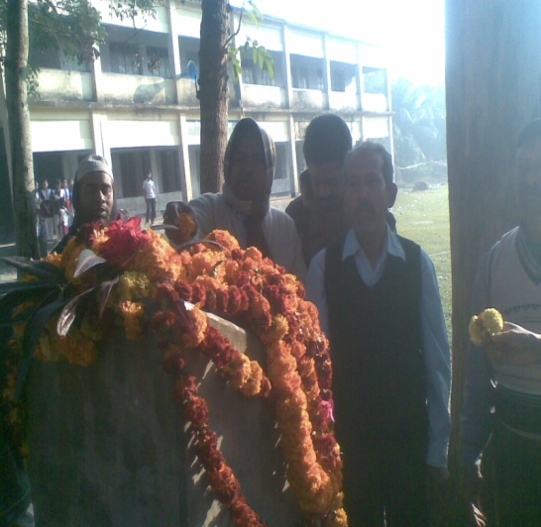
লাল ফুল।
বিশেষণ
ভাল শিক্ষক
বিশেষণ
কালো কুকুর।
বিশেষণ

Slide 9
জোড়ায় কাজ
বিশেষণ পদ কাকে বলে? তিনটি করে উদাহরণ দাও।

Slide 10
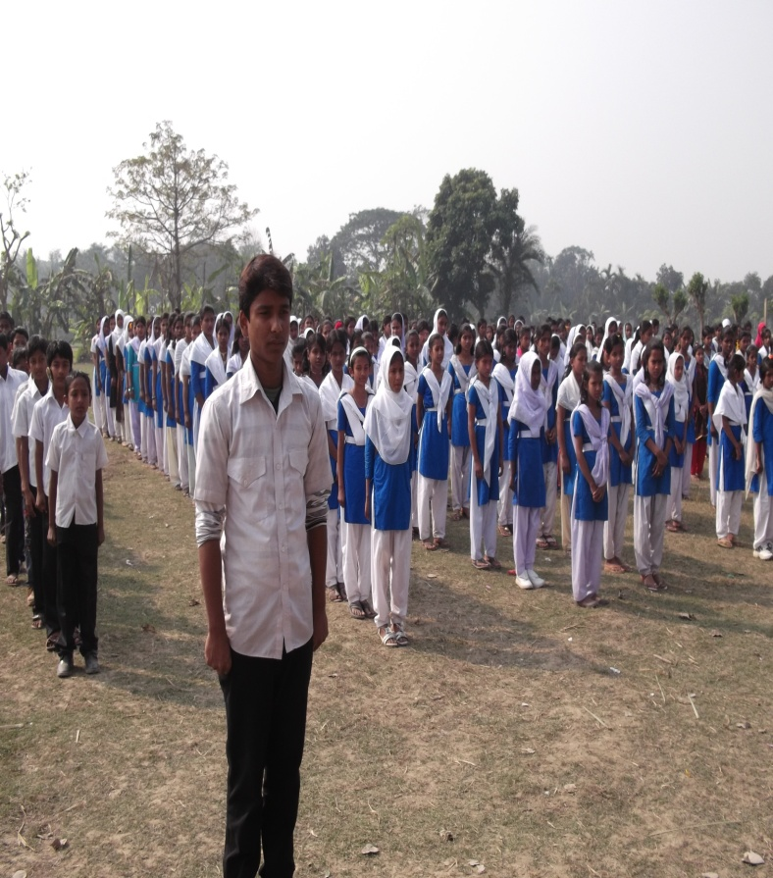
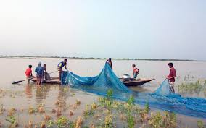
শাকিব পিটি করাচ্ছে।
জেলেরা মাছ ধরছে।
তাঁরা মাছ ধরছে।
সে পিটি করাচ্ছে।
সর্বনাম পদ।

Slide 11
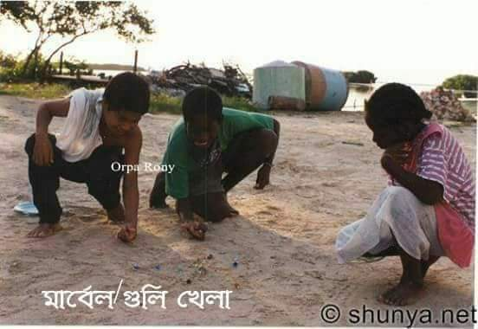
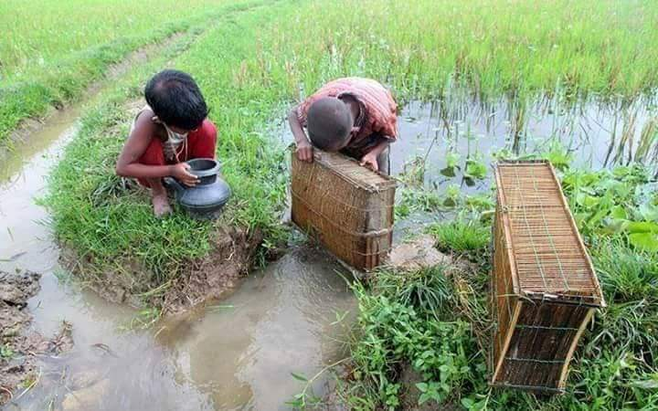
সালাম,কাদের এবং জলিল মার্বেল খেলছে।
রহিম ও করিম মাছ ধরছে।
অব্যয় পদ।

Slide 12
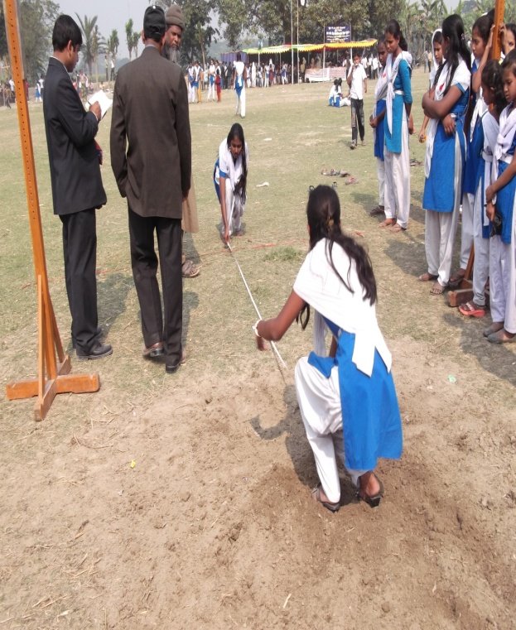
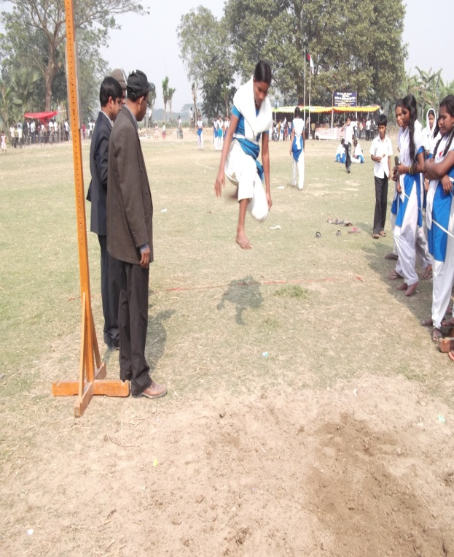
ফিতা দিয়ে মাপছে।
মেয়েটি লাফ দিচ্ছে।
ক্রিয়া পদ।

Slide 13
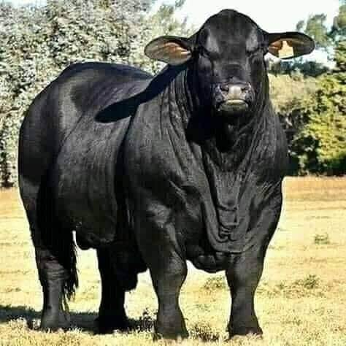
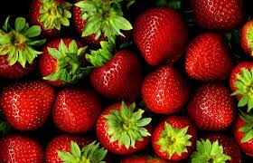
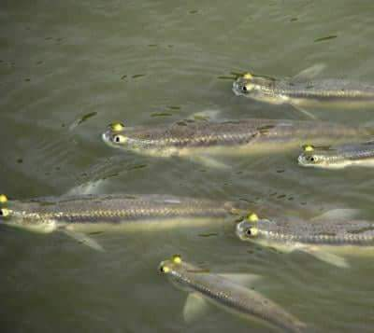
সুন্দুরী বউ
কালো গরু।
লাল ফল।
ছোট বড় মাছ
বিশেষণ পদ।

Slide 14
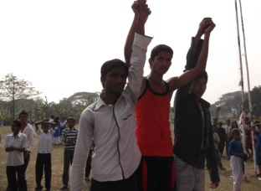
তারা বিজয় স্তম্ভে দাড়িয়ে
সর্বনাম পদ
আরিফ, জাকির ও পলাশ উল্লাস করছে।
অব্যয় পদ

Slide 15
তাহারা খেলা করছে।
ক্রিয়া পদ

Slide 16
দলীয় কাজঃ-
পাতা, হাঁস, মুরগী, নীল আকাশ, হাতি , সবুজ মাঠ , সাঁতার কাটা, খেলা, সে , তারা, অথবা, ঘন বন শফিক ও করিম ।
উপরের শব্দ গুলো কোনটি কোন পদ ?

Slide 17
মূল্যায়নঃ-
১। পদ কত প্রকার ও কি কি?
২।অব্যয় পদ কাকে বলে?
৩।বিশেষণ পদের উদাহরণ দাও।
৪।ক্রিয়া পদ বলতে কি বুঝ?

Slide 18
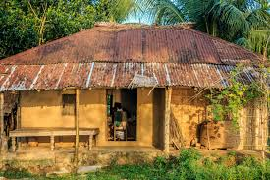
বাড়ীর কাজঃ-
১।পদ কাকে বলে?
২।পদ কত প্রকার ও কি কি উদাহরণ সহ লিখবে?

Slide 19
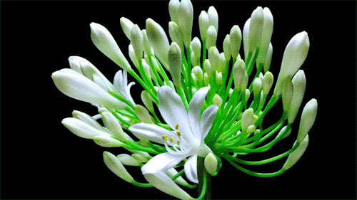
ধন্যবাদ

